Slide 1
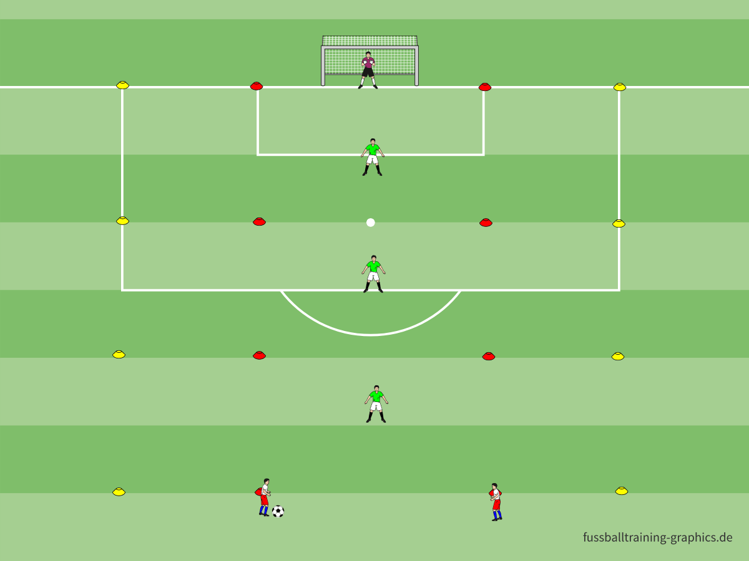

Überzahlspiel
2:1 in 3 Zonen
Ablauf:
Die beiden Angreifer spielen in jeder Zone im 2:1 gegen einen Verteidiger
Die Verteidiger dürfen nur in ihren Zonen verteidigen
In der letzten Zone dürfen die Angreifer ein Tor erzielen
Bei Ballgewinn müssen die Verteidiger aus ihrer Zone dribbeln
Variationen:
Einfacher: Die Verteidiger dürfen nur auf Linien verteidigen
Schwerer: Der Ball darf nicht zurück (oder quer) gespielt werden, sodass eine Lösung nach vorne gefunden werden muss
Coachingpunkte:
Kluge Entscheidungen treffen (abspielen oder selbst gehen)
Tempo hoch halten
Lösungen nach vorne finden
Organisation:
Ein 5m-Tor aufbauen und jeweils 3 Längs- und 3 Querzonen errichten
Die Querzonen jeweils mit einer Tiefe von ca. 10-12m

